Slide 1


7.nodarbība. Manipulācija: Boti, troļļi viltus eksperti un faktu pārbaude
4.nodaļa, B daļa

Slide 2
Ievads
Šajā nodarbībā turpināsim runāt par manipulāciju medijos. Ne visi sociālo mediju lietotāji ir tie, par ko uzdodas. Ir arī lietotāji, ko dēvē par troļļiem un botiem. Vai zini, kas tie ir?

Slide 3
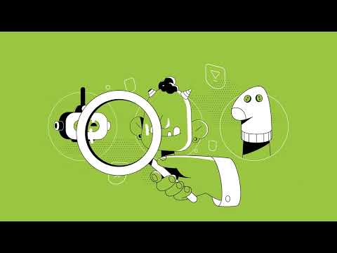
Notes:
Boti un troļļi LV https://youtu.be/Pn1mis99QFQ

Slide 4
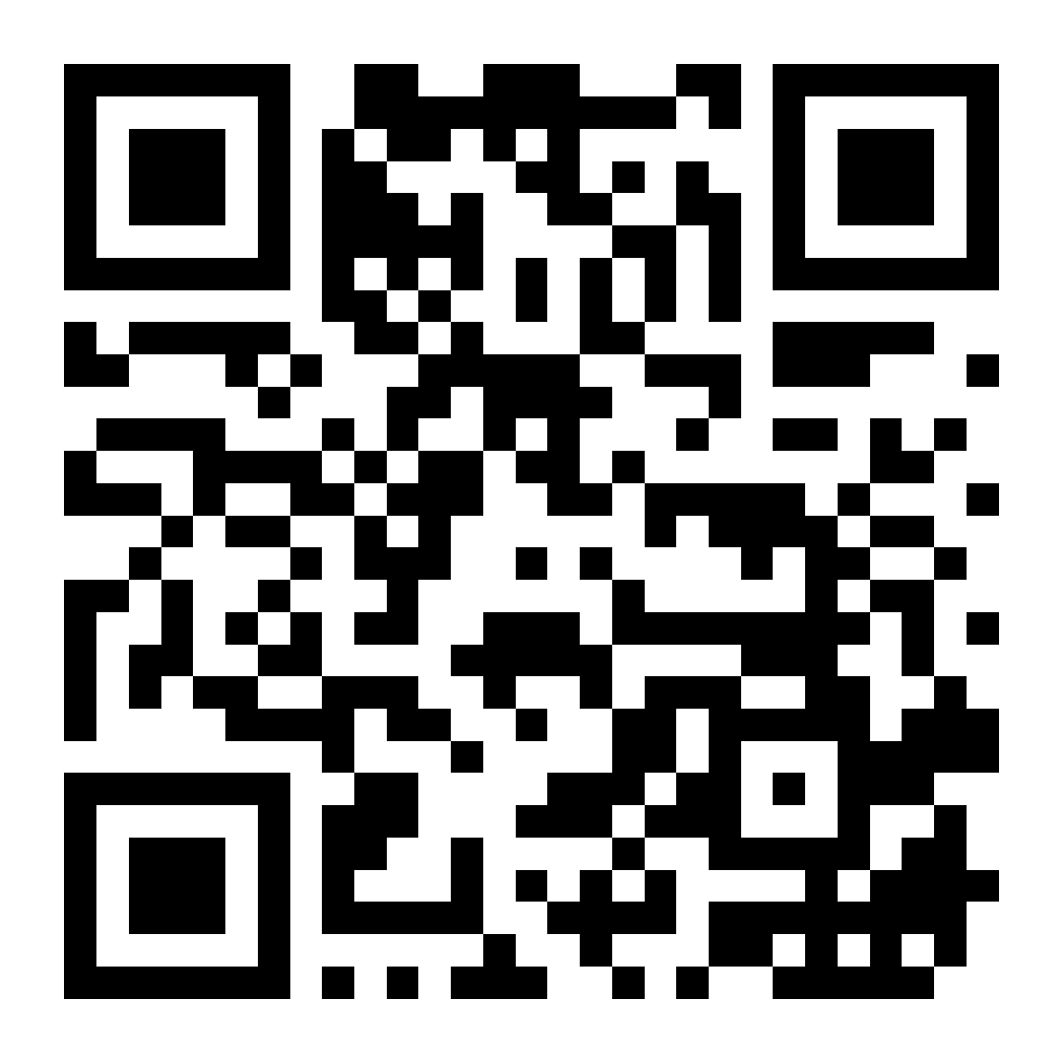
Viltus foto izaicinājums: vai vari noteikt, kurš cilvēks ir īsts?
Mēģini izspēlēt spēli trīs reizes. Vai vari pateikt, kurš cilvēka portrets ir īsts un kurš ne?
Notes:
whichfaceisreal.com

Slide 5
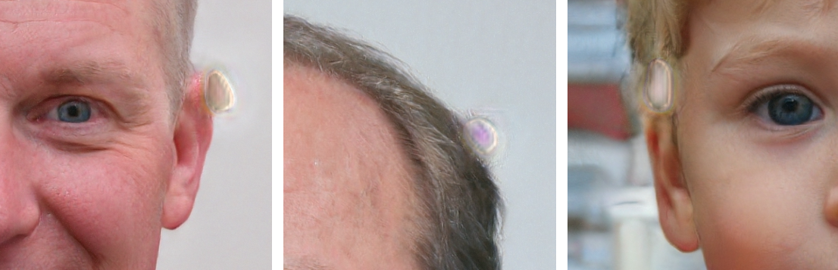
Kādas pazīmes liecina, ka attēls ir automātiski ģenerēts? (avots: whichfaceisreal.com)
Ūdens burbuļi

Slide 6
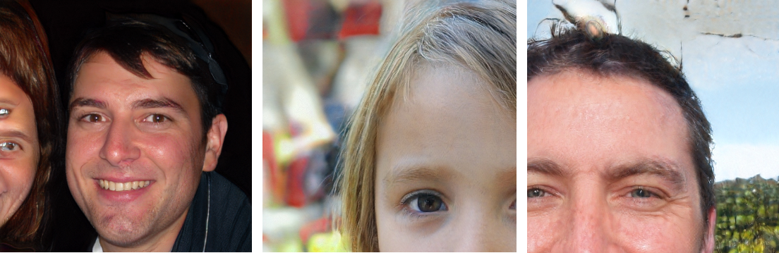
Kļūdas fonā

Slide 7
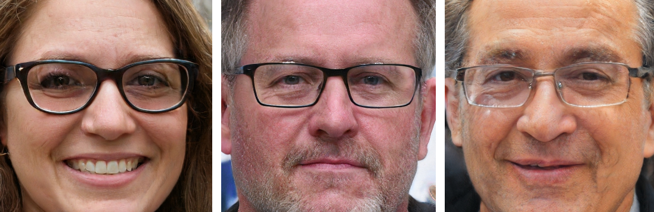
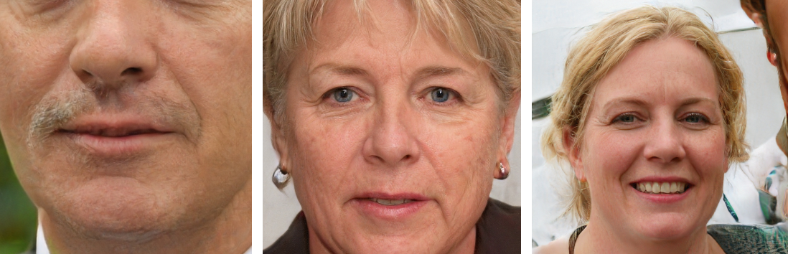
Asimtriskas brilles un citi asimtriski elementi

Slide 8
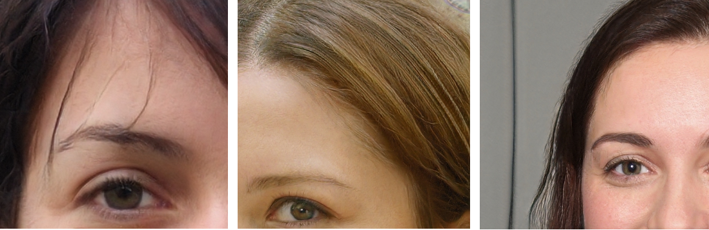
Kļūdas tajā, kā atveidoti mati

Slide 9
Ir arī cita informācija, ko apstiprināt ir tikpat būtiski.
Ir cilvēki, kas ar to nodarbojas profesionāli - faktu pārbaudītāji.
Faktu pārbaudītāji mēģina noskaidrot atbildes uz šādiem jautājumiem:
Kurš izteica apgalvojumu? Vai viņam/ai ir pietiekamas zināšanas un informācija, lai to zinātu?
Kādi pierādījumi un avoti izmantoti? Vai avotos tiešām teikts tas, kas apgalvojumā?
Uz ko norāda citi avoti?

Slide 10
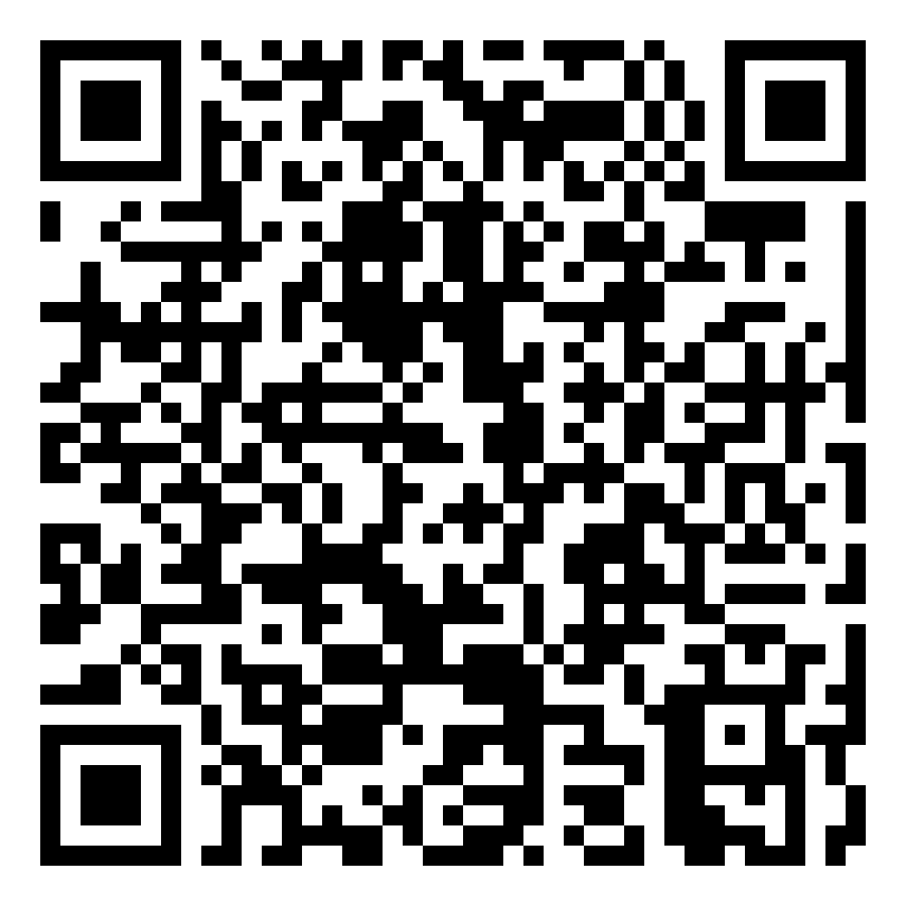
Tests: Izvērtē avotus
Notes:
https://veryverified.eu/lv/nodalas/4-nodala/b-sadala-manipulacija/fake-expert-opinion-advertorial

Slide 11
Vai tiešām ir eksperts?
Reizēm mediji un sociālo mediju lietotāji neapstiprinātu informāciju piedēvē viltus ekspertiem vai arī cilvēkiem, kuriem nav zināšanu, kas ļautu viņus dēvēt par īstiem ekspertiem. Piemērs:
Nesen Facebook medijiem ziņoja, ka no portāla dzēsts tīkls ar 500 kontiem, kas popularizēja izdomāta biologa Vilsona Edvarsa (Wilson Edwards) atziņas par Covid-19 izcelsmi. Viņš apgalvoja, ka ASV traucē izpēti par vīrusu. Viltus zinātnieka apgalvojumus regulāri pārpublicēja Ķīnas plašsaziņas līdzekļi.

Slide 12
Padomi, lai izvērtētu, vai kāds tiešām ir dēvējams par ekspertu noteiktā jomā
– Kāda ir eksperta darba pieredze? Vai internetā ir atrodams CV?
– Ja tas ir cienījams eksperts, tad visdrīzāk arī citi plašsaziņas līdzekļi ir izmantojuši to kā avotu.
– Akadēmiskās grāmatas un raksti, kā arī to citējamība (cik reizes citi eksperti atsaucas uz viņa atzinumiem savos rakstos un grāmatās). Vietnē scholar.google.com ierakstot eksperta vārdu, var novērtēt, vai viņš rakstījis par šo tēmu un cik daudzi speciālisti ir atzinuši viņa teikto par pietiekami noderīgu, lai citētu.
– Kāda ir eksperta reputācija? Vai viņa vārds ir saistīts ar kādiem skandāliem?

Slide 13
Treniņš
1.grupa: Kas ir Uga Dumpis? Kādā jomā viņš ir specializējies? Vai tas ir saprotami, kādēļ mediji tik bieži viņam uzdod jautājumus par infekcijas slimībām?
2.grupa: Kas ir Andris Ambainis? Kāda ir viņa izglītība? Ja tu būtu žurnālists, vai tu pie viņa vērstos ar jautājumiem par pērtiķu bakām?
3.grupa: Kas ir Ilgonis Vilks? Vai būtu vērts uzklausīt viņa vērtējumu par kādu īpatnēju parādību kosmosā?
Notes:
Sadaliet studentus trīs grupās un uzdodiet rast atbildes uz šiem jautājumiem. Pēc kāda laika lūdziet dalīties ar atbildēm. Uzsvertiet, ka, ja kāds cilvēks ir augstu novērtēts eksperts, nav grūti atrast informāciju par viņu. Tāpat uzsveriet, ka pat tad, ja kāds ir lielisks zinātnieks kādā noteiktā jomā, tas nenozīmē, ka šis clvēks ir eksperts jebkurā citā jomā (tas attiecas uz jautājumu par Andri Ambaini).

Slide 14
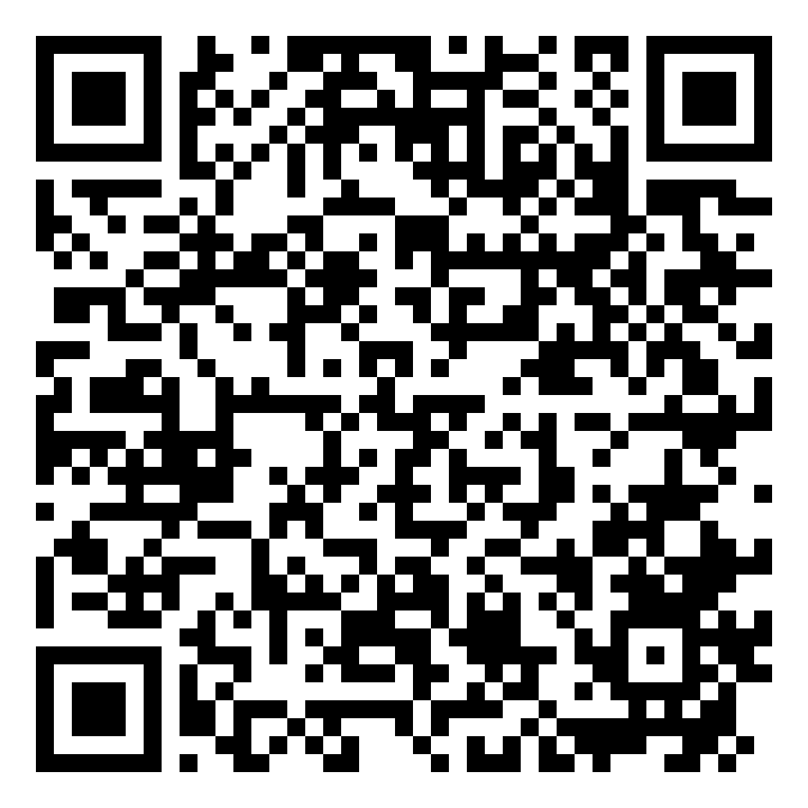
Manipulācija ar informācijas pirmavotu. Gadījuma analīze (mirstība pēc Covid-19 vakcīnas).
Notes:
https://veryverified.eu/lv/nodalas/4-nodala/b-sadala-manipulacija/fact-checking-tools

Slide 15
Noslēgums
Iepazīsties ar sadaļu par faktu pārbaudes rīkiem. Tajā uzskaitīti vēl citi noderīgi padomi, kā pārbaudīt informāciju.
Notes:
Faktu pārbaude
https://veryverified.eu/lv/nodalas/4-nodala/b-sadala-manipulacija/fact-checking-tools

